Slide 1
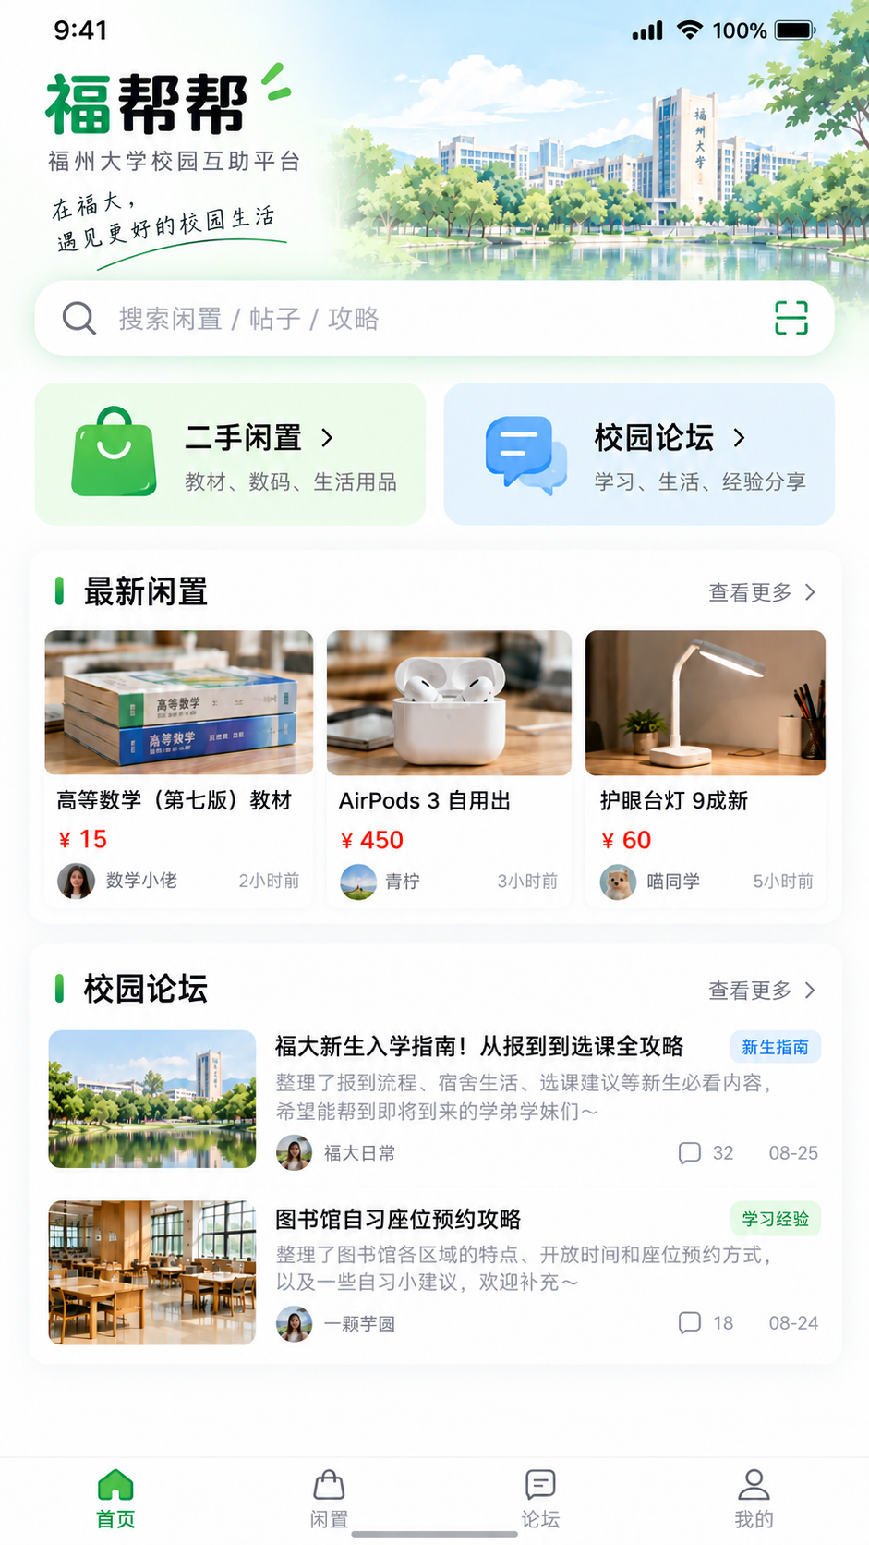
福帮帮
CampusLink · 福州大学校园资源互助平台
需求分析与交互原型
Group 2｜ EE308FZ 软件工程 ｜ 2026.10
Notes:
各位老师好，我们是 Group 3。今天汇报的是福帮帮，一个给福州大学学生用的校园资源互助平台。这次主要讲两件事：需求分析，和做出来的交互原型，大概五分钟。

Slide 2
第 2 页 · 需求
用户需求与使用场景
群消息分散
商品状态不明确
攻略与物品分离
二手和攻略散在 QQ 群，消息一刷就沉底，很难翻到
东西还在不在卖，得挨个去问才知道
看完复习攻略，还得另外去搜教材
目标使用场景：备考时
查看复习攻略
找二手教材
查看详情
到面交地点
说明：以上是目标需求；目前已经实现的页面和操作，以第 3 页为准。
Notes:
先看需求。现在大家买卖二手、找攻略基本都靠 QQ 群：消息一刷就沉底，很难翻到；东西还在不在卖也不清楚；攻略里提到的教材，还得自己另外去找。所以我们想做的场景是——学生备考时，看完复习攻略，能直接找到对应的二手教材，看详情，再去面交。要说明的是，这是我们要做的目标；已经做出来的部分看下一页。我们没有做问卷，所以不报人数和百分比。

Slide 3
第 3 页 · 进展
功能需求与当前进展
已有本地实现
本地交互原型
待开发
· 六个主要页面
· 搜索
· 分类筛选
· 价格排序
· 详情跳转
· 点赞、收藏、评论
· 刷新后不保留
· 登录注册页面
· 商品发布表单
· 真实交易联系
· 页面接入后端
验收例子：发布商品
尚未完成
提交成功 → 列表可查询 → 刷新后仍保留 → 无效输入有提示
Notes:
把功能分三档：已经能本地用的，是六个页面、搜索、分类筛选、价格排序、点进去看详情；点赞收藏评论只是本地原型，一刷新就没了；登录注册、发布表单、真实交易联系、接后端都还没做。给一个验收例子——发布商品要能提交成功、列表里查得到、刷新还在、填错了要提示，这个目前还没完成。

Slide 4
第 4 页 · 设计
系统设计与技术栈
浏览器前端
REST API
FastAPI 后端
PostgreSQL 数据库
前端负责的部分（已实现）
Vue
TypeScript
CSS
Vite
组织页面和组件
编写逻辑、类型检查
控制外观
开发与打包工具
说明：已实现主要前端页面，以及搜索、筛选、排序、详情跳转等交互。目前页面使用模拟数据，后端功能仍在开发，后续将完成接口对接和业务流程验证。
Notes:
架构是这样分层的：浏览器里的前端，通过 REST API 去请求后端的 FastAPI，后端再读写 PostgreSQL 数据库。前端这一层我们已经做了：Vue 管页面和组件，TypeScript 写逻辑和做类型检查，CSS 管外观，Vite 负责开发和打包。要强调，后端和数据库目前只是设计，还没部署，也没联调。

Slide 5
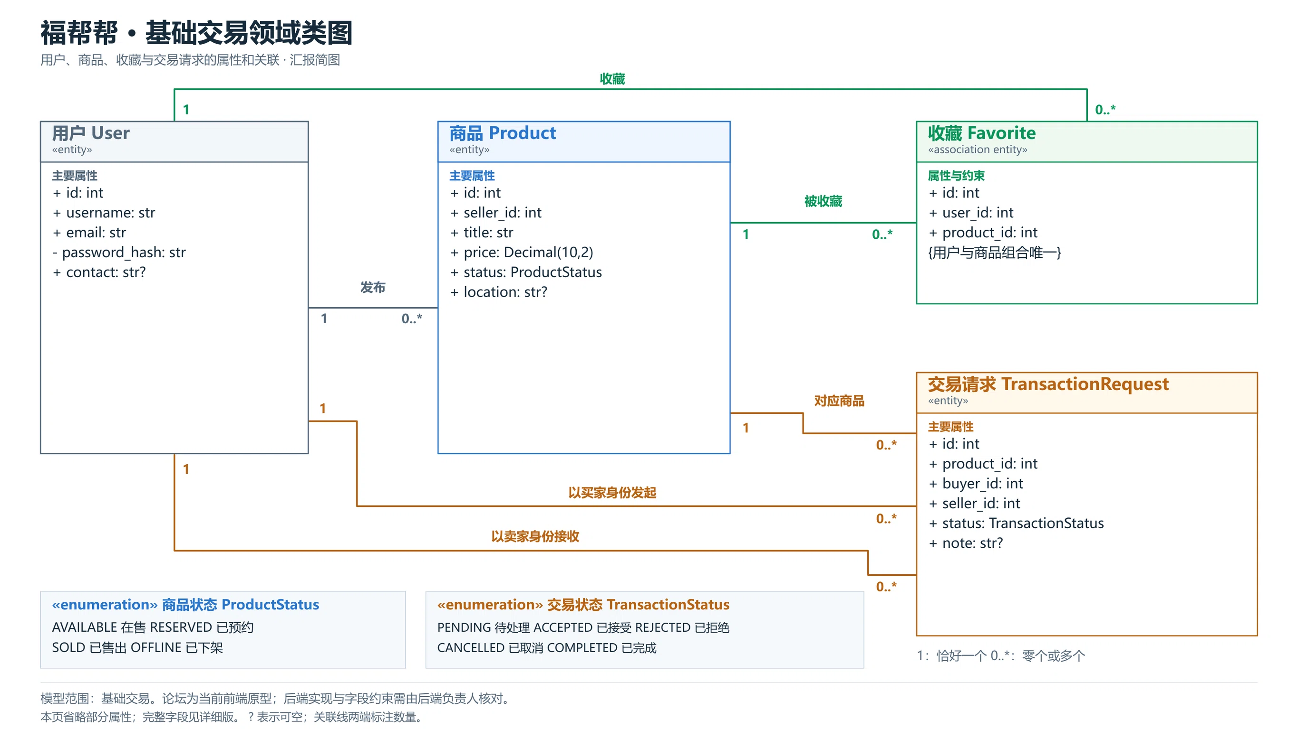
第 5 页 · 类图
领域类图
四个实体：用户（User）· 商品（Product）· 收藏（Favorite）· 交易请求（TransactionRequest）
Notes:
这张类图有四个实体：用户、商品、收藏、交易请求。关系上：一个用户可以发布多件商品，也可以以买家或卖家身份发起多个交易请求；一件商品只属于一个卖家；收藏把用户和商品连起来，同一个人对同一件商品只能收藏一次。图上 1 表示恰好一个，0..* 表示零个或多个。要说明两点：这张图只画了属性和关系，没有写业务方法，所以我们不声称方法部分已经满足课程的全部要求；本页也省略了部分属性，完整字段见详细版。

Slide 6
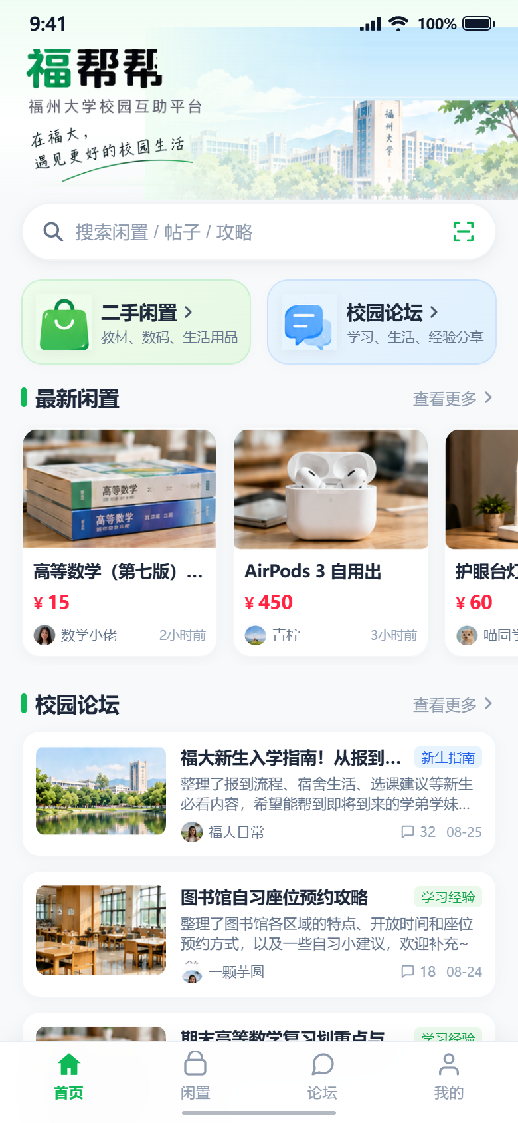
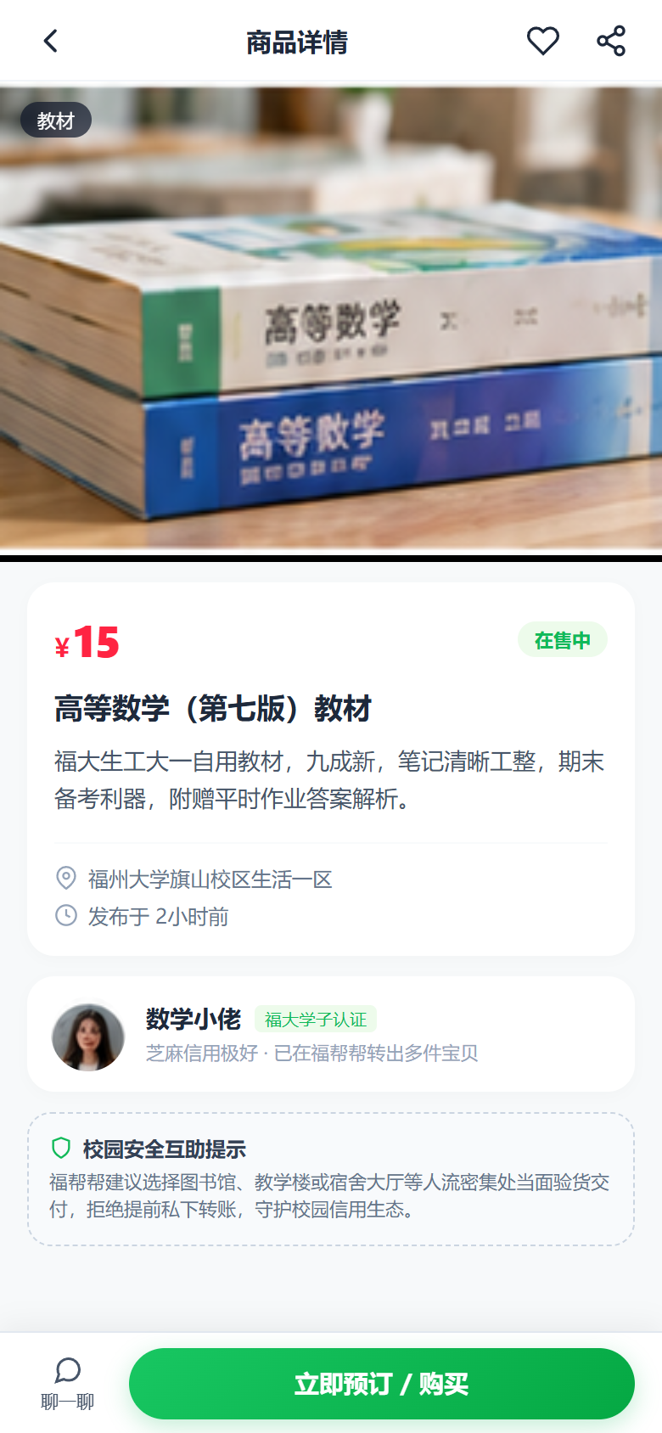
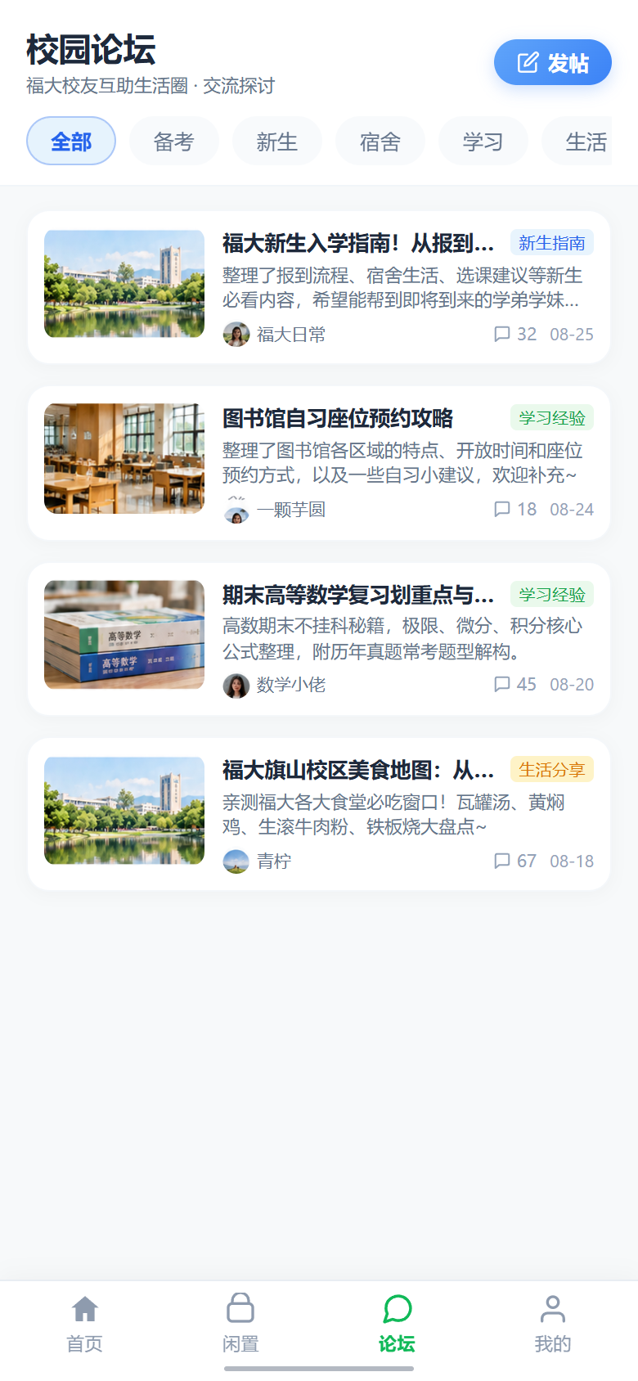
第 6 页 · 演示
当前使用模拟数据
原型展示
首页（搜索）
商品详情
校园论坛
演示顺序：首页搜索「高等数学」→ 进入商品详情 → 查看面交地点 → 再看校园论坛
Notes:
现在看原型。先说明，页面里都是模拟数据。顺序是：首页搜索框输入「高等数学」，进商品详情，看价格和面交地点，再切到论坛看帖子。提醒一下，发布、聊天、购买这几个按钮，现在点了只是弹提示，还没真正接通。

Slide 7
第 7 页 · 分工
团队分工与下一步
UI 组
前端组
视觉风格、界面设计、交互规范
页面、组件、页面适配与联调配合
后端组
测试与文档
数据库设计、接口与业务逻辑
功能测试、文档排版、演示资料
下一步计划
① 优先补齐
② 然后
③ 最后
登录注册 + 商品发布流程
接口接入，前后端联调
按验收标准测试
Notes:
分工按资料来：UI 组做视觉和交互规范，前端组做页面和组件，后端组做数据库和接口，测试和文档组做测试与演示资料。这里不编个人贡献。下一步：先补登录和发布流程，再做接口接入联调，最后按验收标准测试。

Slide 8
感谢聆听
欢迎提问
福帮帮 CampusLink · Group 3 · EE308FZ 软件工程
Notes:
以上就是我们小组的汇报，感谢聆听，欢迎各位老师同学提问。

